Slide 1


Slide 2

听写词语
闷热 旷地 雷声大作
附近 纤弱 大雨如注

Slide 3
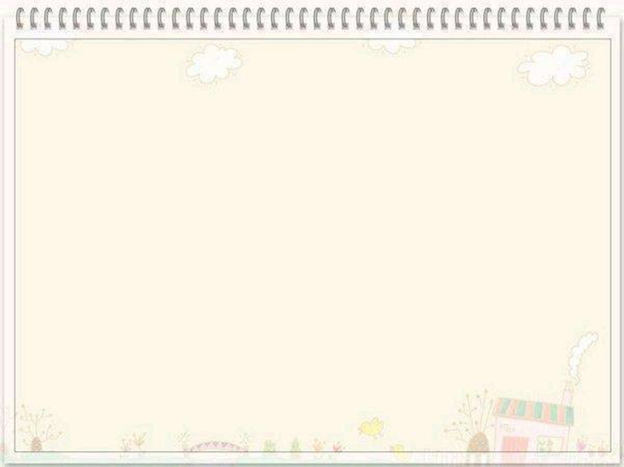
“现在，我该不是最弱小的了的吧？妈妈”这句话是谁说的？
这句话什么意思？谁愿意来做萨沙，读一读这句话。
萨沙为什么要说“我不是最弱小的”呢？让我们深入课文的学习。

Slide 4
假日里，天气闷热，一家人到森林里去：母亲、父亲、五年级的学生托利亚和4岁的萨沙。
为什么要写“五年级学生托利来和萨沙”？

Slide 5
森林里是那么美好。林中旷地附近长着一丛丛野蔷薇，一朵花刚刚开放，粉红粉红的，芳香扑鼻。母亲和孩子们坐在草地上聊天，父亲在旁边聚精会神地看书。

Slide 6
森林里是那么美好。林中旷地附近长着一丛丛野蔷薇，一朵花刚刚开放，粉红粉红的，芳香扑鼻。母亲和孩子们坐在草地上聊天，父亲在旁边聚精会神地看书。
你从哪儿感受到森林里的美好？

Slide 7
可是，是什么破坏了这一幅美好的画面？
突然，雷声大作，先是飘下几滴雨点，接着大雨如注。爸爸赶忙把雨衣给了妈妈，妈妈接过雨衣没有穿，却把它给了萨沙。

Slide 8
大雨如注，一家四口仅有一顶雨衣，他们是怎么做的？
他们的行为说明了什么？
你想把掌声送给谁？为什么？

Slide 9
萨沙问道：“妈妈，爸爸把雨衣给您，您又把雨衣给了我。你们干吗这样做呢？”
“每个人都要保护比自己弱小的人。”妈妈回答说。
“这么说我就是最弱小的了？”萨沙反问道。
“要是你谁都保护不了，那你不就是最弱小的了吗？”妈妈笑着回答说。

Slide 10
每个人都要保护比自己弱小的人。
你能用一家人的行为来解释这句话吗？
爸爸赶忙把雨衣给了妈妈，妈妈接过雨衣没有穿，却把它给了萨沙。
现场采访：1.爸爸，你为什么把雨衣给妈妈？2.妈妈，你为什么把雨衣给萨沙？

Slide 11
萨沙从妈妈的话语中明白了什么？
“要是你谁都保护不了，那你不就是最弱小的了吗？”此时萨沙心里在想些什么？
想着想着，萨沙做了什么？

Slide 12
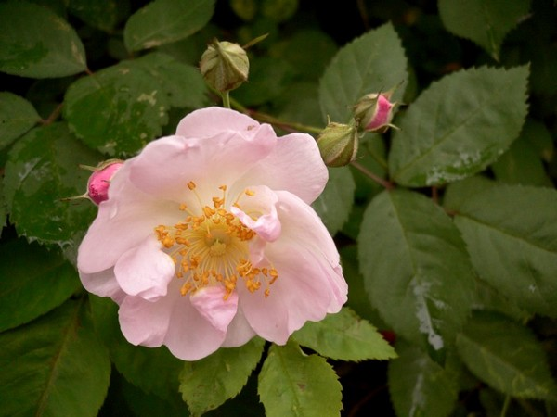
滂沱大雨已经冲掉了几片花瓣，花儿低垂着头，因为它娇嫩纤弱，毫无抵抗能力。

Slide 13
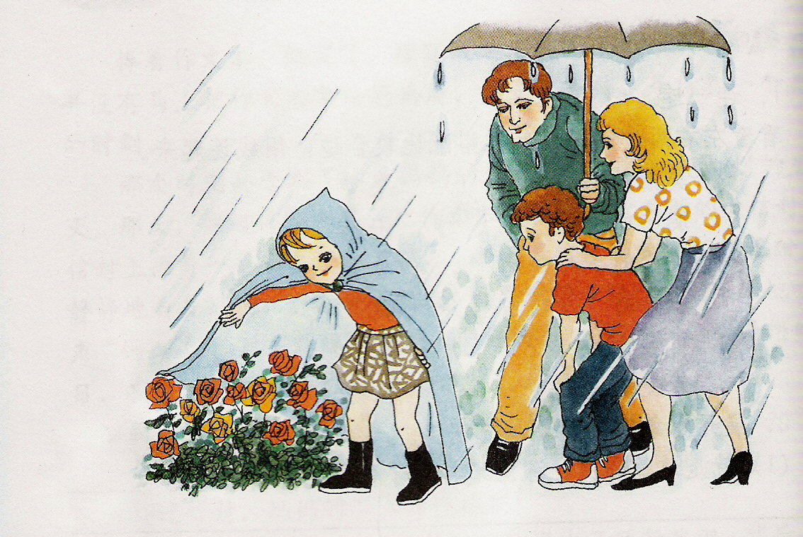
萨沙朝着蔷薇丛走去。他掀起雨衣，盖在粉红的蔷薇花上。

Slide 14
你遇到过比你弱小的人或事物吗？说说你是怎样保护弱小者的。

Slide 15
假如时光已经过了三十年，还是这么一家子，还是在这样的日子里，还是在这样的森林里，出现在我们眼前的又会是怎样的情景呢？

Slide 16
我不是最弱小的！
每个人都要保护比自己弱小的人。

